Slide 1
Проект
«Богатства,
отданные людям»
Народный художник
Николай Николаевич Жуков
«Уголок в Ельце заветный есть,
Где хранят с любовью земляки
Чудные плоды его руки…».
Ю.В. Ширяев.
Выполнила :
воспитатель
Герасимова Надежда
Александровна

Slide 2
Проблема: в процессе воспитания не используется в полной мере социально-значимое направление в работе с детьми – краеведение: знакомство с историей родного края, его культурой, природой, людьми жившими и живущими рядом. Краеведение позволяет лучше почувствовать родной город, а значит стать созидателем своей малой родины.
Идея проекта: очень важно в детстве соприкоснуться с искусством, дать почувствовать радость, вызвать у детей чувство гордости за соотечественников, певцов красоты Ельца.

Slide 3
Цель:
способствовать формированию духовного мира, усвоению социального опыта;
побуждать к гармонии и красоте во взаимоотношениях с людьми, окружающим миром, способствовать художественному вкусу через знакомство с творчеством Николая Жукова.
Задачи:
Пробудить у детей интерес к окружающей действительности на основе знакомства с творчеством художников-соотечественников.
Помочь ребенку установить собственные отношения с историей, культурой, людьми.
Развивать речь детей, создавая предпосылки восприятия собственной основы слова, способствовать формированию основ эмоциональной культуры.
Познакомить детей с творчеством Н.Н.Жукова.
Донести до детей устремление художников отразить красоту, гармонию окружающего мира.
Обеспечить участие семьи в воспитательном направлении развития интереса к художественному искусству, истории города.
Создать культурно-эстетическую среду в ДОУ, в которой ребенок выступает, как зритель, исследователь, активный участник, созидатель, творец.

Slide 4
Предполагаемый результат:
У детей появится интерес к окружающей действительности на основе знакомства с творчеством художников-соотечественников, разовьются потребности в приобретении новых знаний
Сформируются познавательные умения: поиск и сбор информации, сравнение и анализ, умение отражать результаты поиска в разных видах творческой деятельности (игровой, музыкальной, художественной),дошкольники установят собственные отношения с историей, культурой, людьми.
Обогатится словарный запас, усовершенствуется речь детей, создавая предпосылки восприятия собственной основы слова.
Сформируются основы эмоциональной культуры, обогатится развивающая среда группы и систематизируется практический материал по теме.
Углубятся и систематизируются знания дошкольников о профессии художник, научатся детей видеть историю вокруг себя (в домах, в названиях улиц и др.).
Семьи дошкольников примут активное участие в воспитательно-образовательном процессе в направлении развития интереса к художественному искусству.
Дети научатся правильно вести себя в музеях и других общественных местах и улицах нашего города.
Закрепятся приобретённые знания через игровую деятельность.

Slide 5
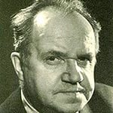
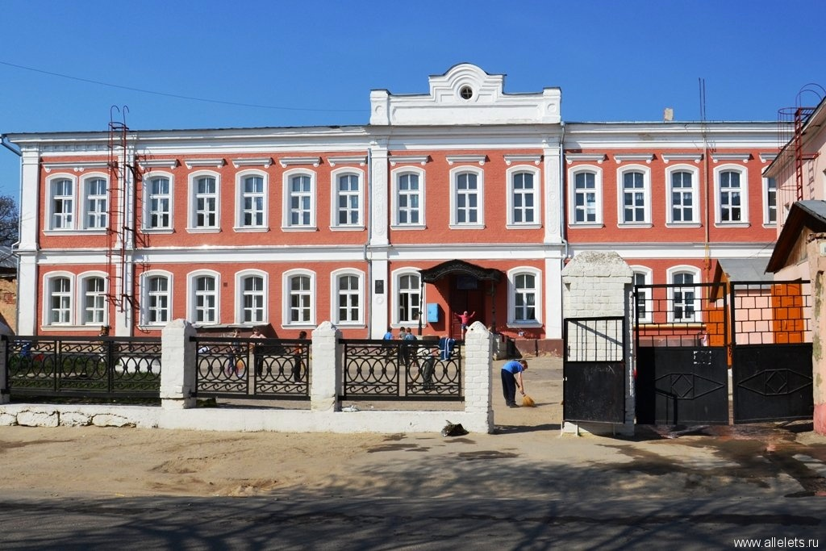
Николай Жуков родился в Москве, первые 7 лет провел в Вятке, откуда в 1916 году переехал в Елец.
Жуков в 4 года уже проявил интерес к рисованию и отец подарил ему первые краски, которые были в то время очень дорогие и выдавались ему по праздникам.
2.12.1908-24.09.1973
Николай Жуков учился в школе №1. Родители парня хотели, чтобы он стал военным, но сам Николай мечтал стать художником. Затем он поступил в художественный техникум в Нижнем Новгороде.

Slide 6
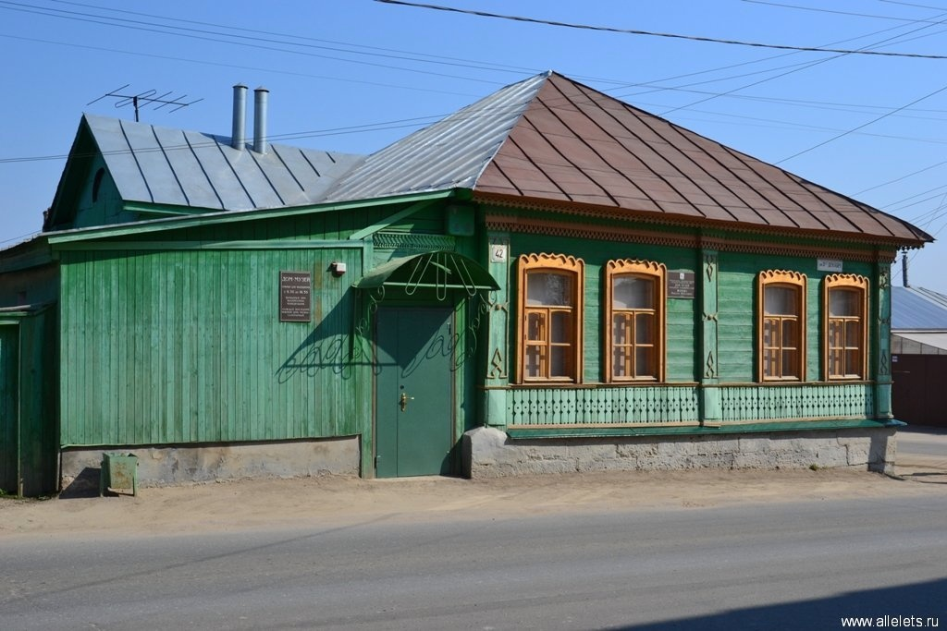
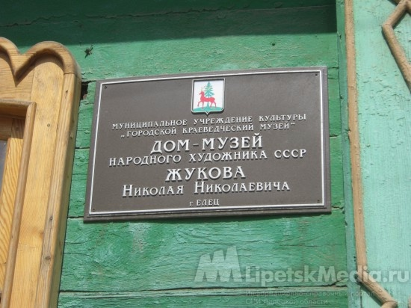
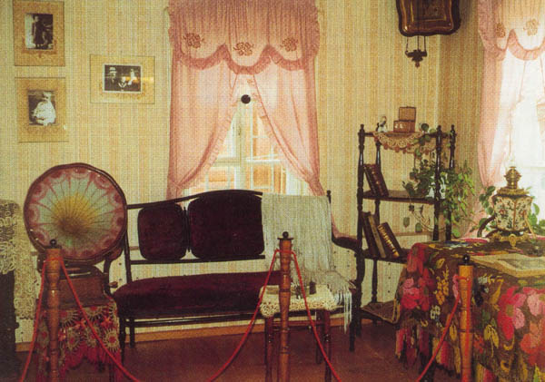
В этом одноэтажном бревенчатом доме художник провел свои детские и юношеские годы.
Уже с 10 лет Николай Жуков мог срисовать любой портрет.
Дом-музей Н. Н. Жукова–открылся12 декабря 1992г.

Slide 7
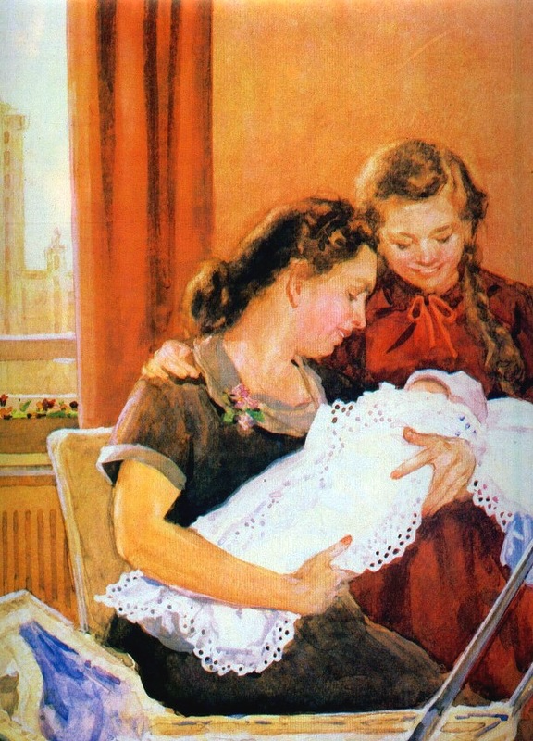
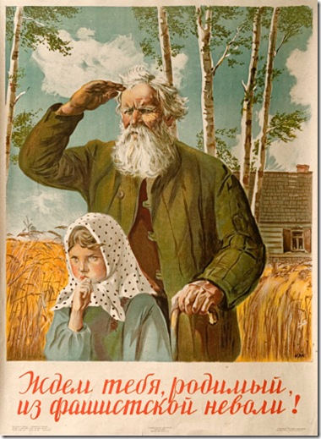
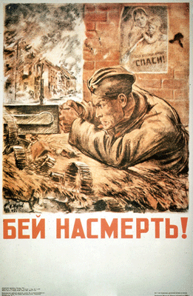
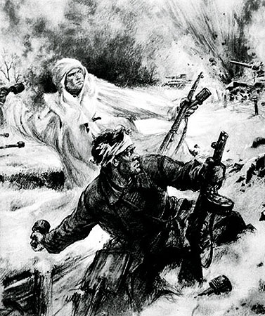
Первое время Жуков выполнял различные заказы книжных издательств и типографий: от оформления обложек журналов до огромных рекламных плакатов.
В годы войны Николай Жуков оказался на фронте. Главным его оружием был карандаш.

Slide 8
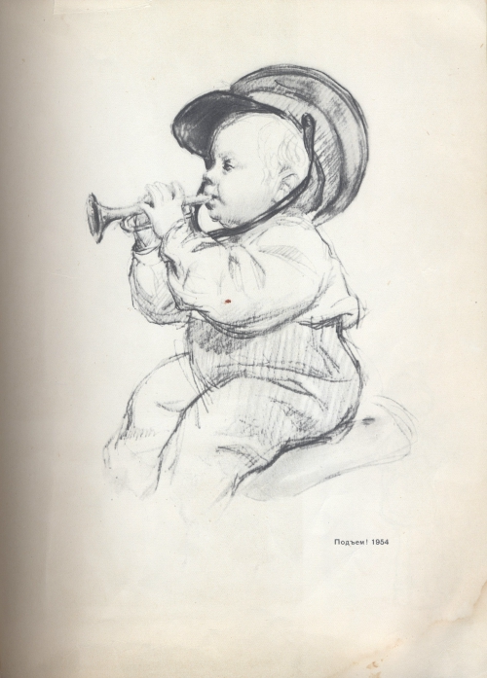
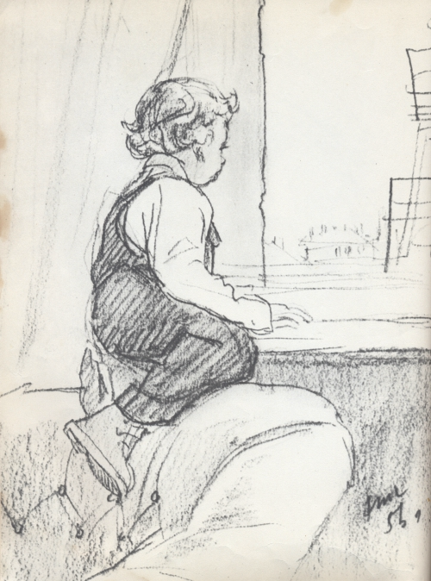
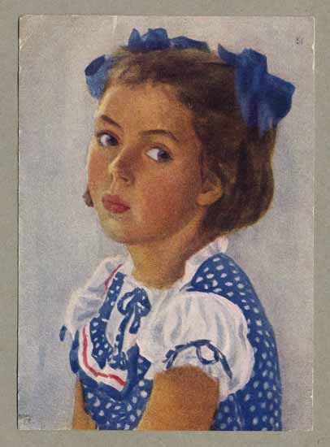
Всю жизнь Н.Н.Жуков с особым удовольствием рисовал детей.
Последний рисунок оставшийся у дочери Жукова – Арины – был подарен музею Н. Н. Жукова.

Slide 9
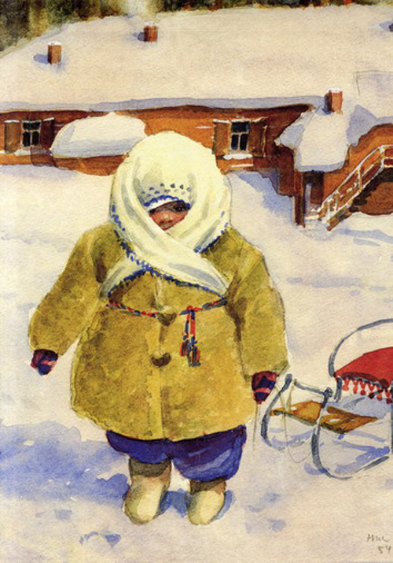
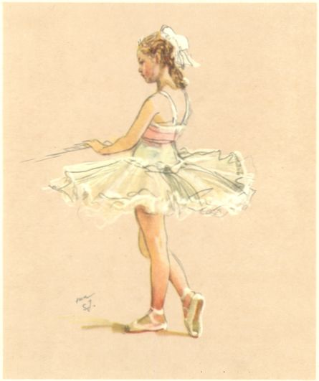
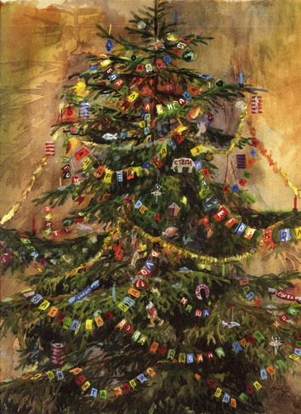
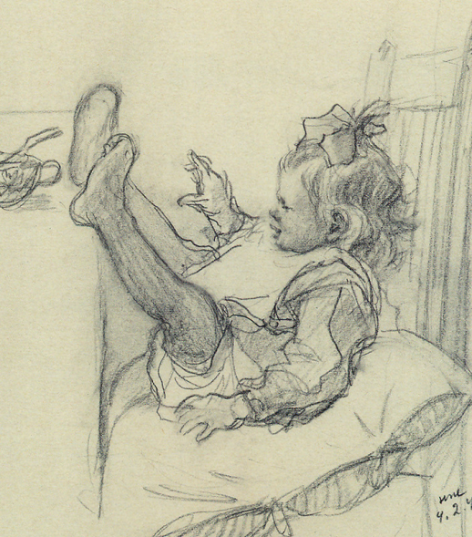
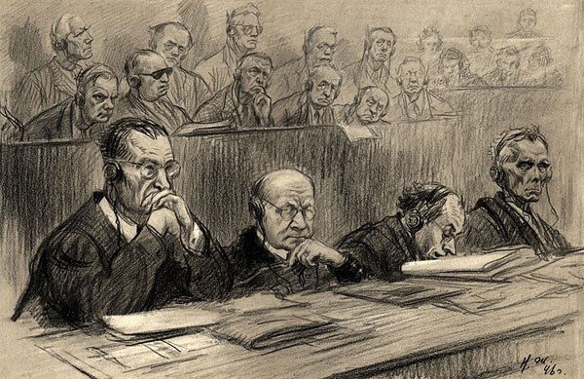
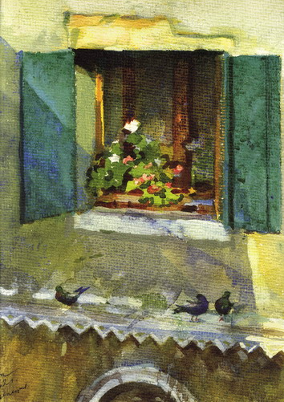
Около 10 тысяч разнообразных работ- его наследие. Во многих странах мира хорошо знают творчество Н.Н. Жукова.
И каждая картина имеет свою историю, свое название....

Slide 10
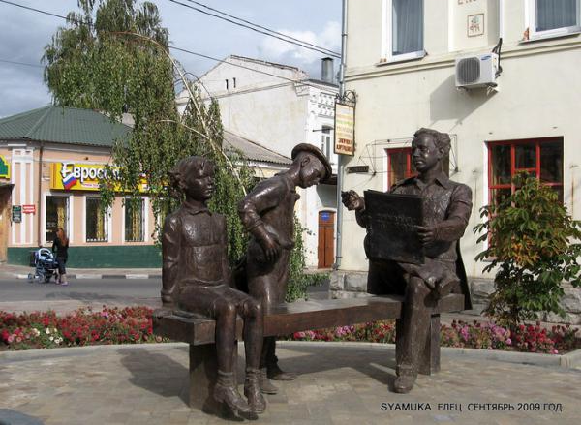
Жуков очень любил Елец, часто приезжал, дарил городу много своих картин и книг, проводил выставки своих работ, встречи с земляками, художниками.
Обладатель огромного количества званий и наград, гордился званием «Почётный гражданин города Ельца», которого был удостоен в 1972 году.
Памятник Николаю Жукову открыт 12 сентября 2008 года. На котором Художник среди детей, они словно учатся у него, его искусству рисования и здесь остается с ним его карандаш.
Ельчане гордятся своим великим земляком и свято чтут его память.

